Slide 1
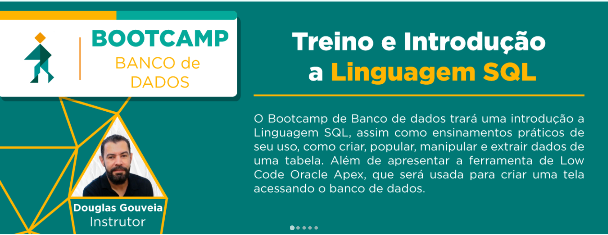
Bootcamp SQL Oracle Apex
Douglas Gouveia
Instagram: @douglasgouveiabr

Slide 2
Como vai funcionar
Introdução linguagem SQL
Live SQL: Comandos na prática
Oracle Apex
Material: https://github.com/douglasgouveiabr/bootcampsql

Slide 3
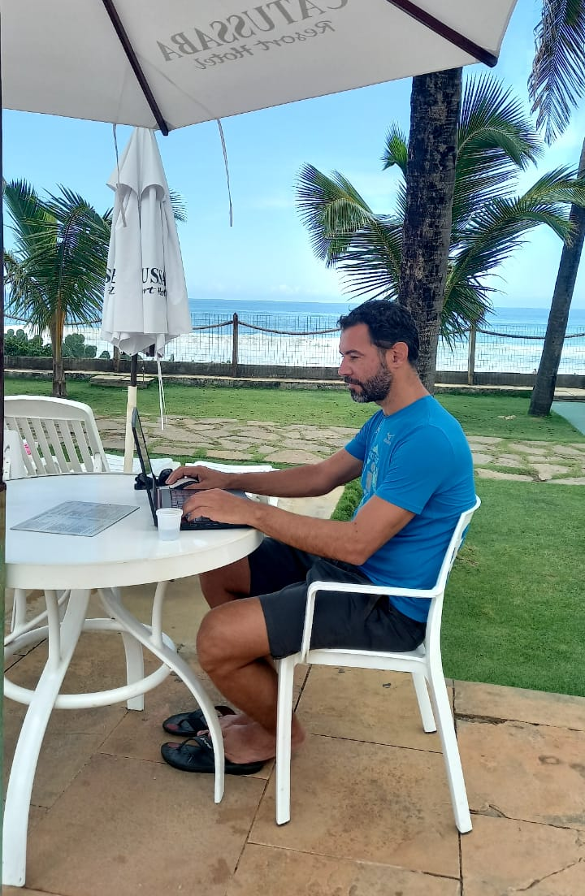
Já imaginou você ingressar em uma das carreiras mais bem pagas e desejadas do mercado de tecnologia?
Ser valorizado e ter uma remuneração acima da média do mercado?
Oracle SQL Jr: média R$ 3.250,00 reais
Oracle SQL Pl: de R$ 4.000,00 a R$ 8.000 mil reais
Oracle SQL Sr: de R$ 8.000,00 à R$ 15.000+ mil reais
Oracle Sr EUA: $ 80.000 a 120.000 dólares (por ano)
E a boa notícia é que, a maioria das vagas são para trabalhar home office

Slide 4
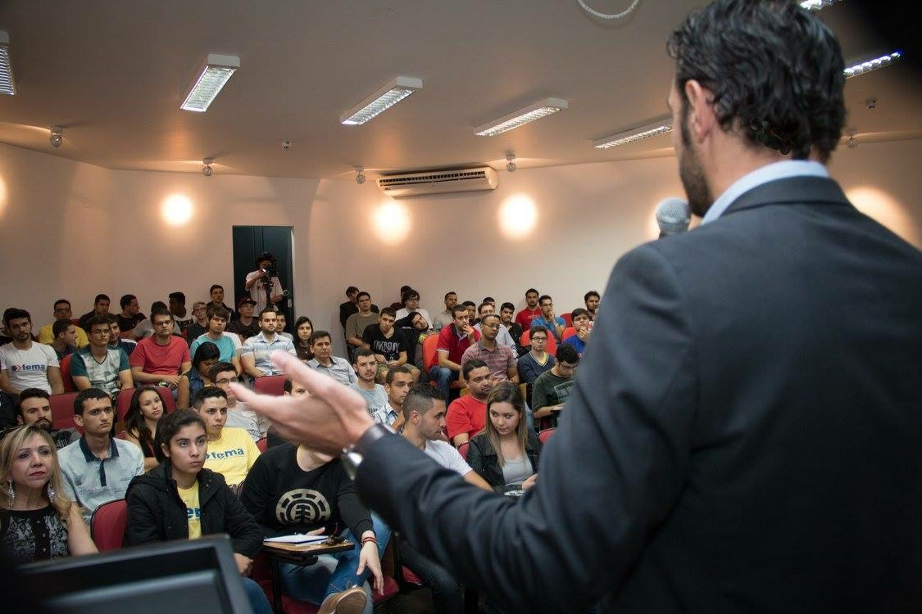
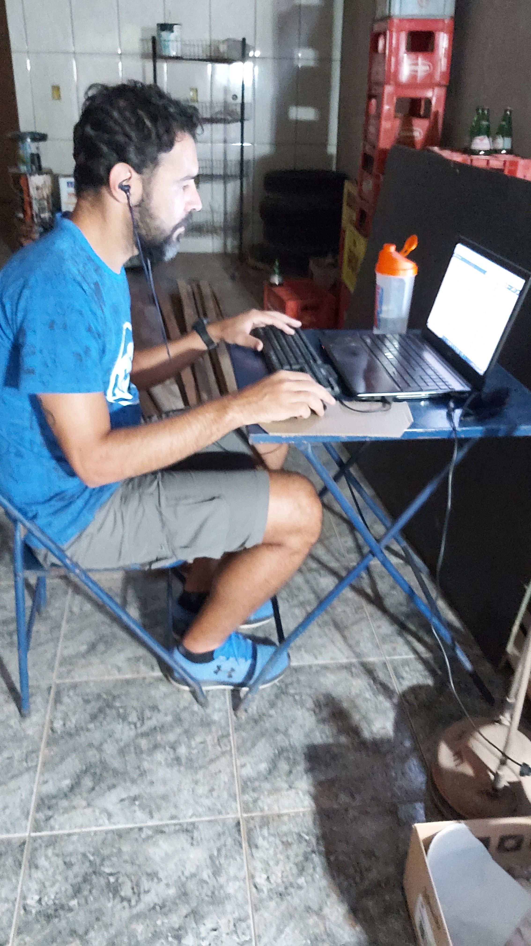
Quem sou eu e Porque eu estou fazendo isso?

Slide 5


Slide 6

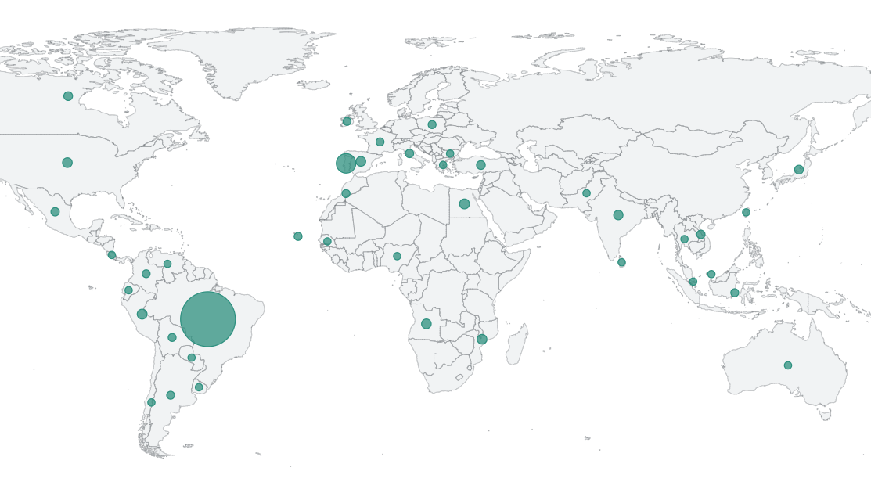
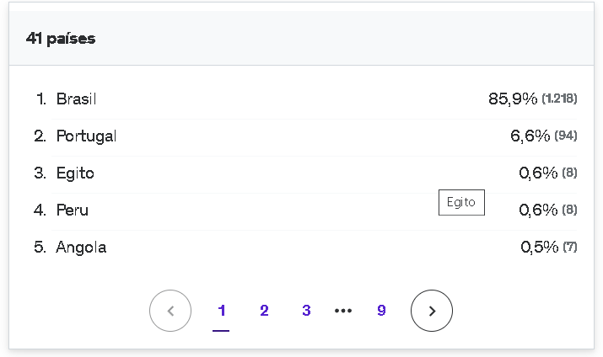
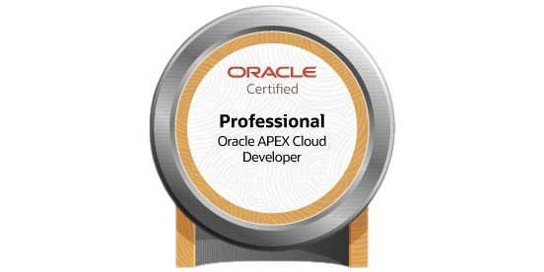
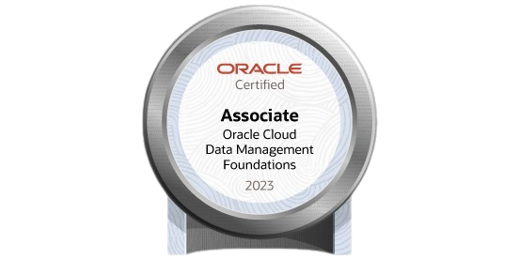
Nov/2022: Nasceu a Comunidade SQL Expert
+ 4500 alunos participaram dos cursos gratuitos
+ 150 alunos inscritos

Slide 7
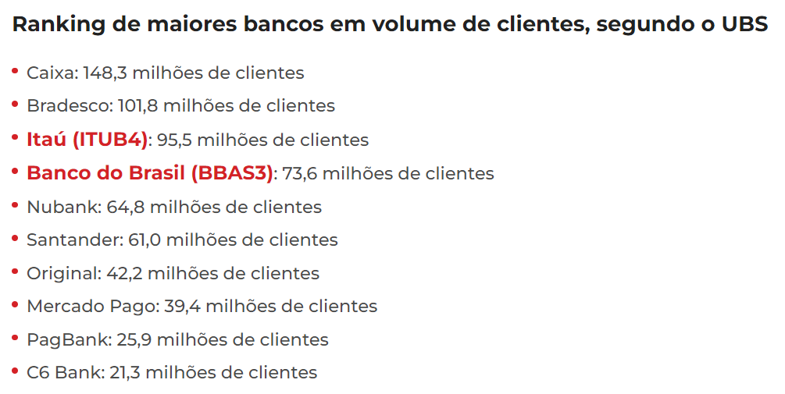

Volume de dados não para de aumentar
Fonte: Scientific big data and Digital Earth

Slide 8
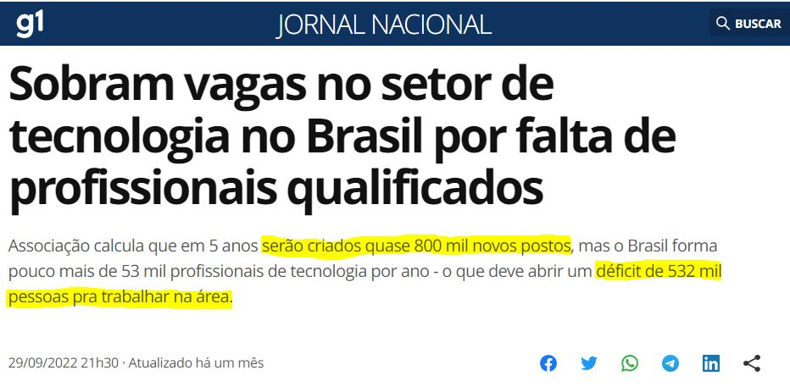

Slide 9

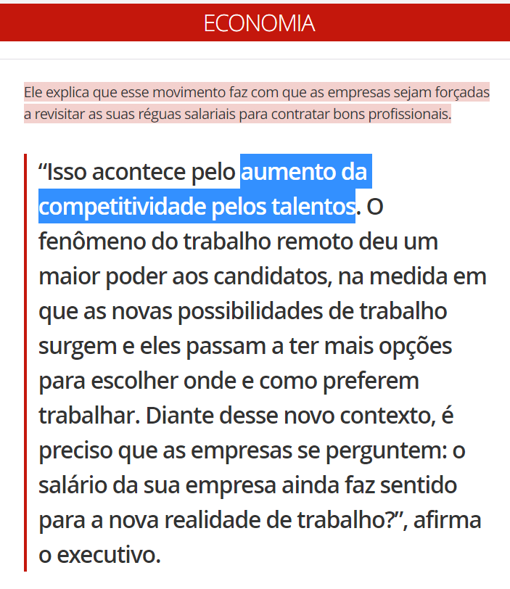

Slide 10
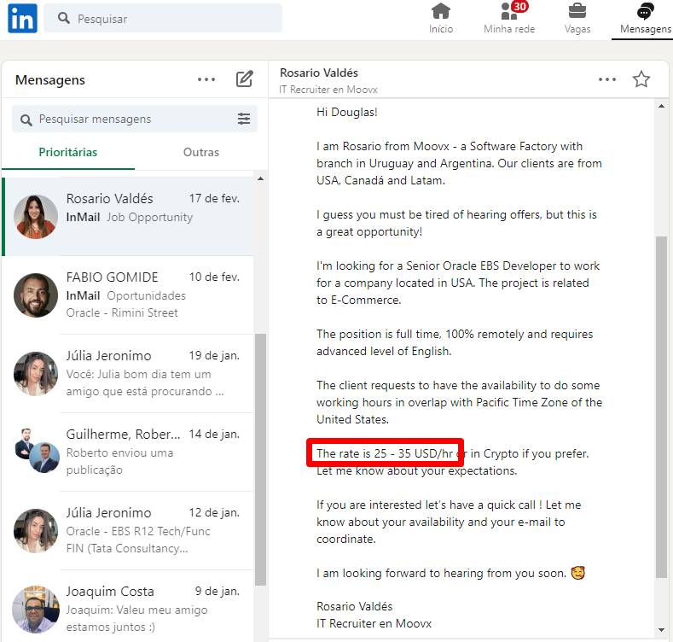
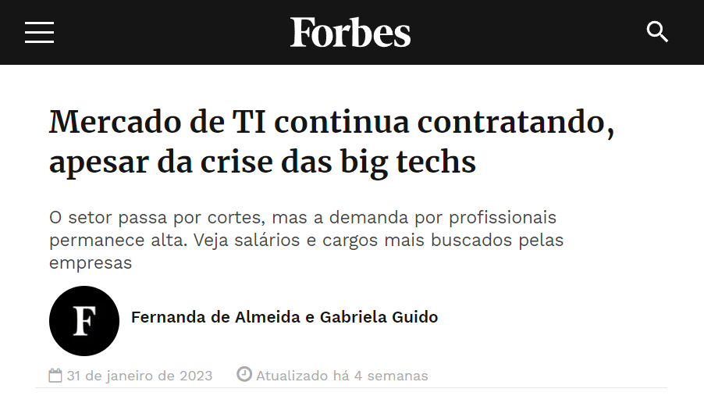

Slide 11

Algumas Possibilidades de carreira para SQL
Desenvolvedor
DBA (Database administrator)
Engenheiro de Dados
Analista de Dados / BI (business Intelligence)
Cientista de Dados
Consultor Funcional/Analista negócio
Gestor/Líder Técnico

Slide 12

Porque algumas pessoas conseguem e outras não?
A CAUSA DISSO...
Travam e se sentem insuficientes
Não estão preparadas para o mercado
Não conseguem a primeira vaga

Slide 13


Plano de Crescimento, visão de longo prazo, método eficiente
Paciência, Persistência e Constância

Slide 14

5 códigos para acelerar sua carreira de TI

Slide 15

#1 Conhecimento especializado

Slide 16
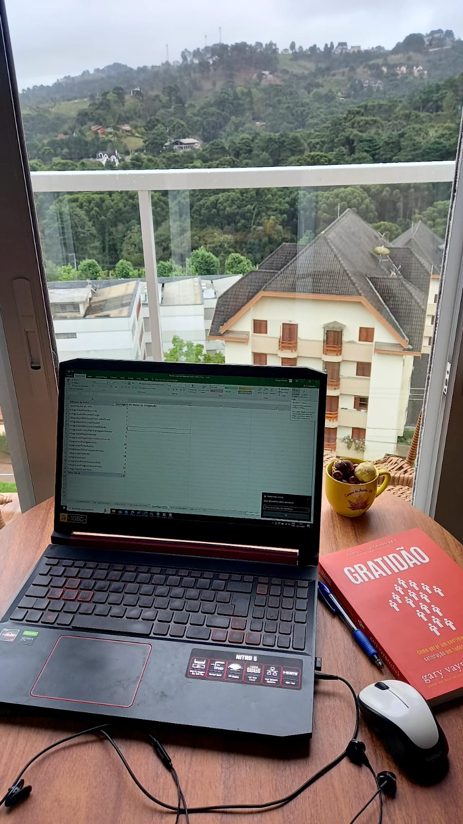
#2 Habilidade trabalhar remoto

Slide 17


#2 Organização e Rotina de um atleta
Estudar pelo menos 2 horas por semana

Slide 18


#3 Experiência (horas de vôo)
Construção de Portfólio de Projetos
Trabalhe para ganhar experiencia, não apenas pelo dinheiro
Cursos, Certificação

Slide 19


#4 Ajudar as empresas te encontrar

Slide 20
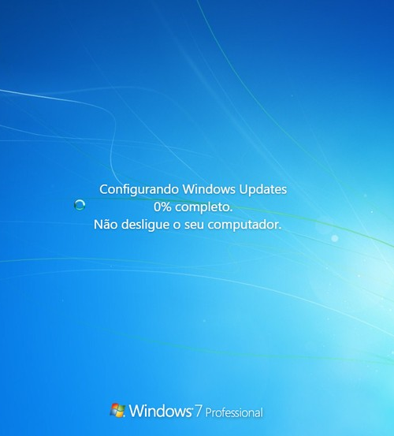


#6 Atualização Constante
Não se transforme em um dinossauro

Slide 21

#5 Rede de apoio e suporte
(Você não precisa saber tudo)

Slide 22

Parte 2: Chegou a hora do Conteúdo Técnico

Slide 23
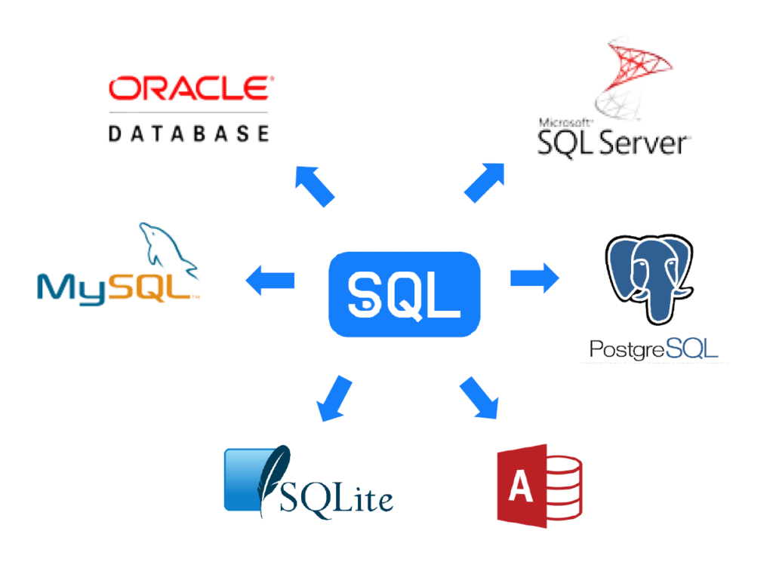
Porque Aprender SQL?
Linguagem intuitiva e fácil de aprender
Usada para consulta estruturada de dados em banco de dados relacionais
Oracle, Postgree SQL, MySQL, SQL Server...
Oracle tem mais de 400 mil clientes em mais de 145 países em todo o mundo
Segunda linguagem mais utilizada para Ciência de Dados
Consultar dados em Nuvem/cloud (AWS Athena) / Gerar relatórios Cloud

Slide 24
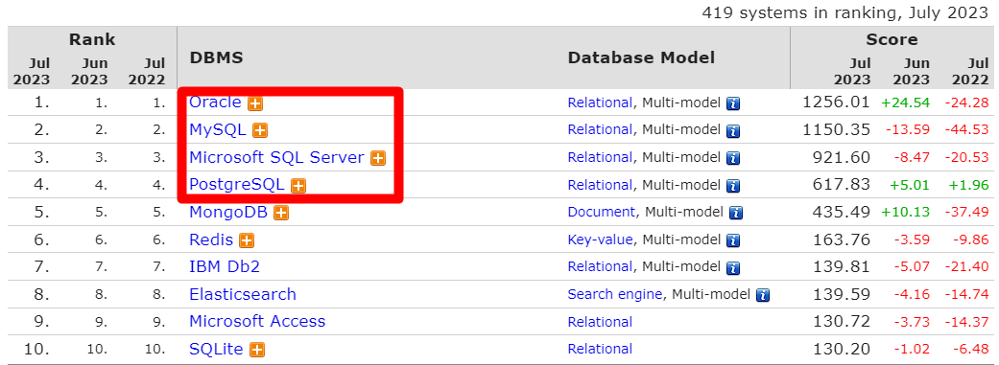
Quais são os SGBD’s mais utilizados do mundo?
Fonte: https://db-engines.com/en/ranking

Slide 25
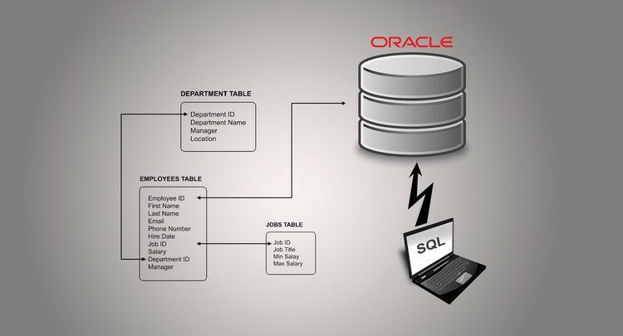

Slide 26
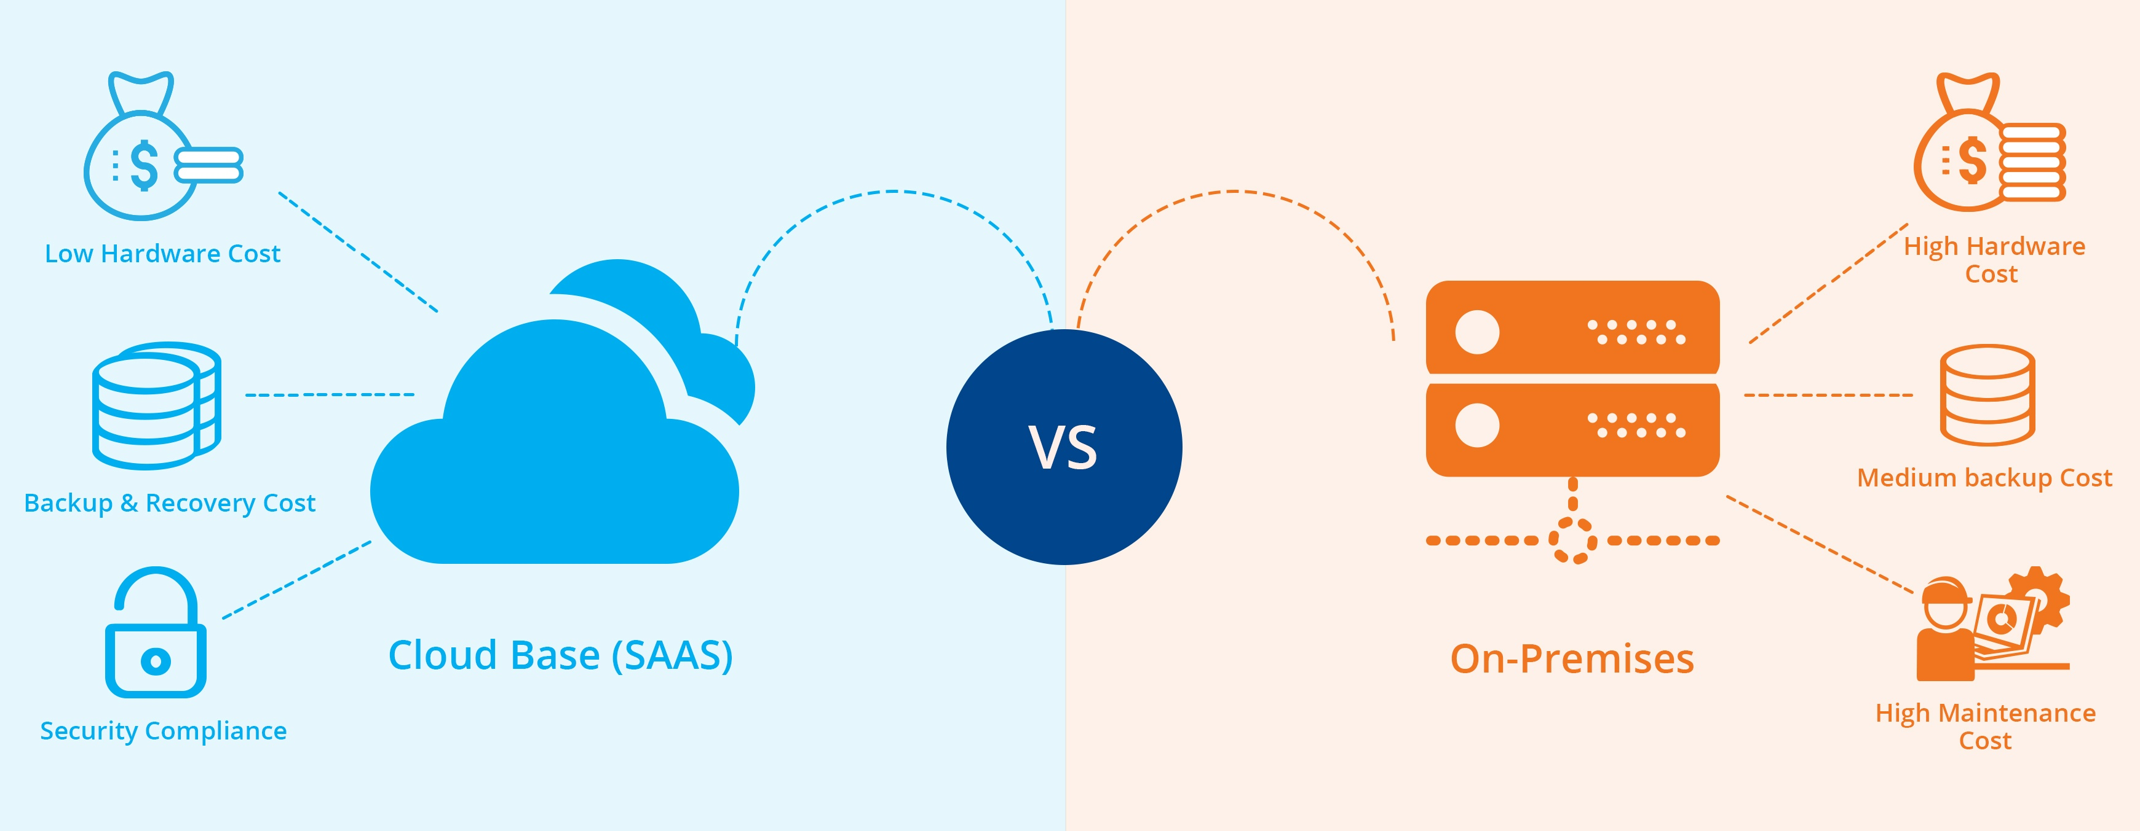
Cloud vs on-Premise – Qual a diferença?

Slide 27
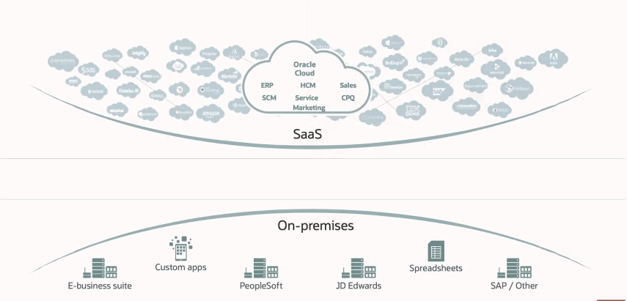
Diferença entre Saas e On-premises

Slide 28
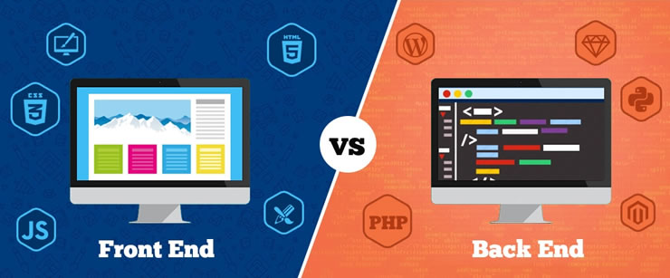
SQL é back end ou front end?
SQL é back end: é uma linguagem que atua na camada transacional, fica nos bastidores, não é visível ao usuário final

Slide 29
O que é um banco de dados?
Banco de Dados
Oracle
Banco de Dados é um contêiner que guarda todas as tabelas e estruturas relacionadas a essas tabelas
[Owner XXX]
[Owner ALUNO]
[Tabela 1]
[Tabela 4]
As informações dentro do banco de dados estão organizadas em tabelas que ficam em um determinado owner/schema/user do BD
[Tabela 2]
[Tabela 5]
[Tabela 3]
[Tabela 6]
Para criar uma tabela usamos o comando CREATE TABLE

Slide 30
Como funciona a organização dos dados
Seu
celular
Banco de Dados
Comando SQL
Página Internet
Comando SQL
Nome | Fone | Email | Profissao
João | 11 9874-1234 | joao10@gmail.com | Gerente de projeto
Maria | 18 9987-6987 | maria123@icloud.com | DBA
Tiago | 51 9873-3698 | tiago456@hotmail.com | Analista de Sistemas
[Tabela contatos]

Slide 31
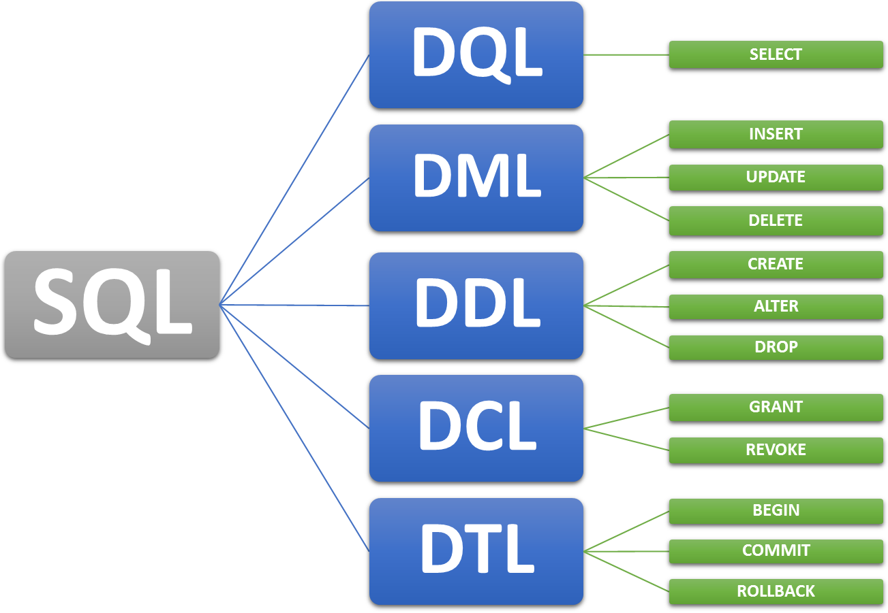
Comandos SQL
Banco de Dados
DQL = Query
DML = Manipulation
DDL = Definition
DCL = Control
DTL = Transaction
[Tabela N]

Slide 32

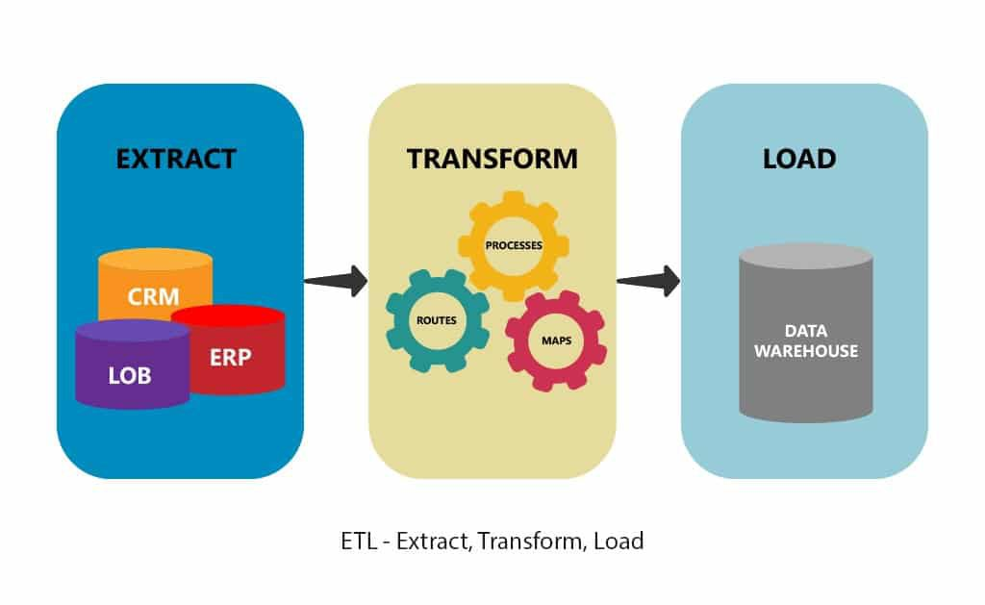
Operações CRUD e ETL
CRUD com SQL
É o acrônimo de (Create, Read, Update e Delete em Inglês) é uma sigla utilizada para se referir às quatro operações básicas realizadas em banco de dados relacionais que são consulta, inclusão, alteração e exclusão dos registros.
CREATE/INSERT
SELECT
UPDATE
DELETE
ETL (extract Transformation and Load)
É o processo de carga de dados, utilizando em integração de dados entre sistemas, comandos SELECT, UPDATE, INSERT

Slide 33

UPDATE
CREATE/
INSERT
DELETE
SELECT

Slide 34

O que é PL/SQL?
A PL/SQL é uma linguagem processual projetada especificamente para incluir instruções SQL em sua sintaxe. As unidades de programa PL/SQL são compiladas pelo servidor do Oracle Database e armazenadas no banco de dados. E, em tempo de execução, tanto a PL/SQL quanto o SQL são executados no mesmo processo do servidor, o que proporciona eficiência ideal.
[Tabela 1]
[Tabela 4]
Por Que Usar a PL/SQL?
[Tabela 2]
Tipos de instruções PL/SQL
[Tabela 5]
[Tabela 3]
[Tabela 6]
É uma forma de tornar o banco de dados inteligente ou paradigma SmartDB, porque os subprogramas PL/SQL dentro do banco de dados emitem as instruções SQL do código que implementa a lógica de negócios circundante; e porque os dados podem ser alterados e exibidos somente por meio de uma interface PL/SQL.
Block
Function
Procedure
Package
Trigger
Type
Sequence
View
Fonte: https://www.oracle.com/br/database/technologies/appdev/plsql.html

Slide 35
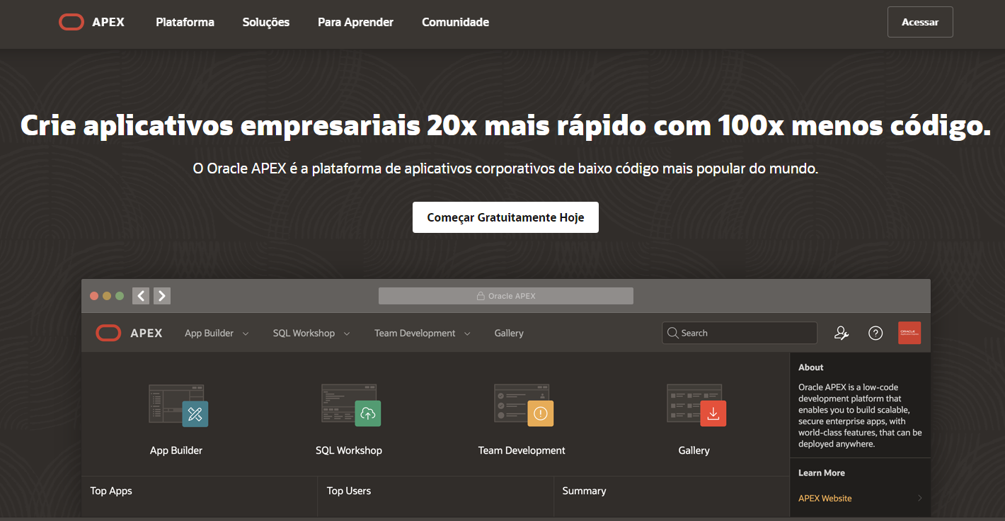

Slide 36
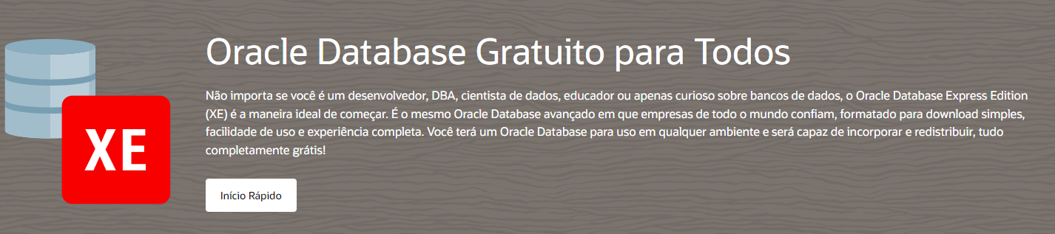
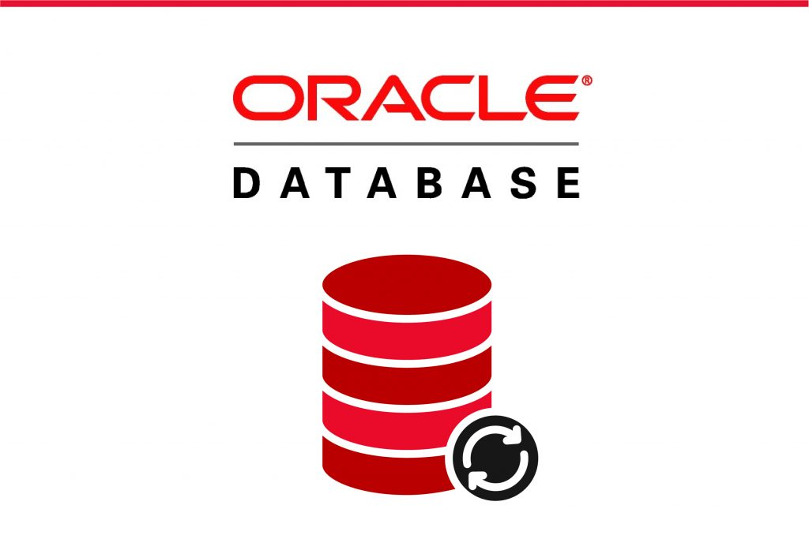


Banco de dados utilizado por 97% das empresas da fortune 500
Larry Ellison (Oracle Founder)

Slide 37
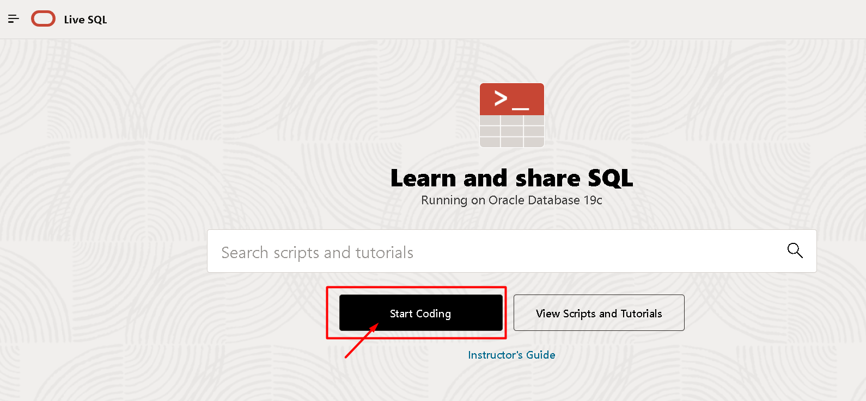
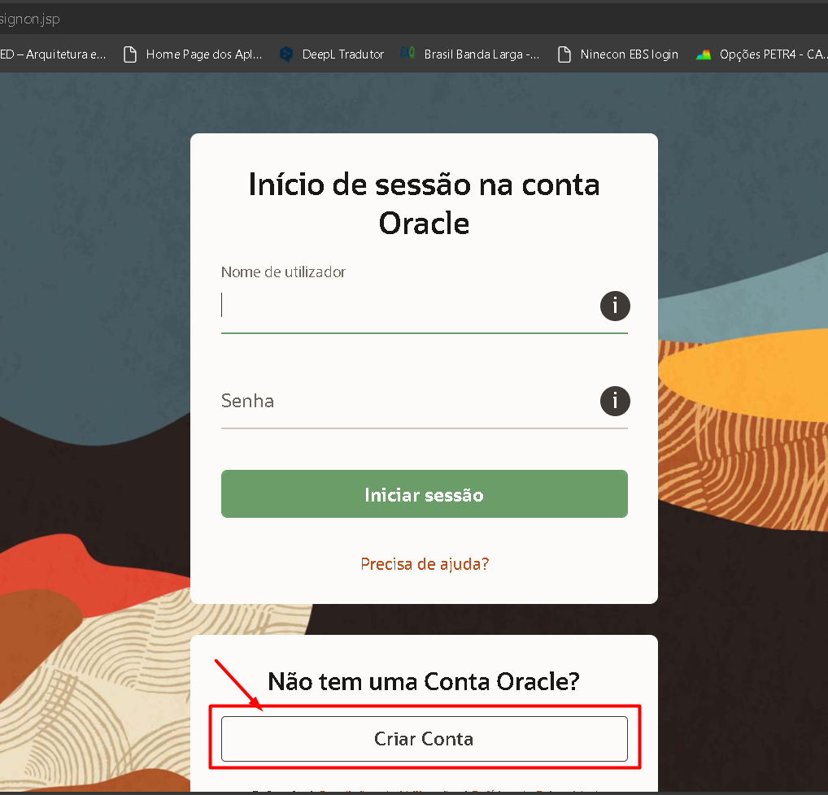
Plataforma que iremos utilizar na aula
LIVE SQL: plataforma online para executar comandos SQL
https://livesql.oracle.com

